Slide 1
Before

Slide 2
Засоби невербальної комунікації, які негативно впливають на ділове спілкування
Богдан Данилюк

Slide 3
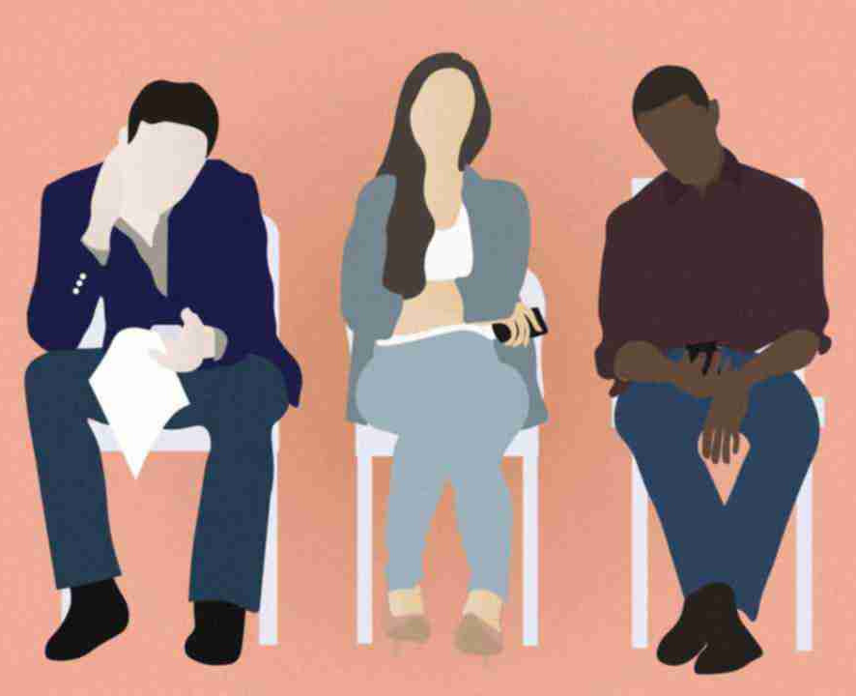
Невербальна поведінка дає співрозмовнику більше інформації, ніж мовленнєва. Психологи стверджують, що на невербальні сигнали припадає понад 50% інформації, яку отримує мозок. Поза, жести, зоровий контакт можуть зіграти вирішальне значення і вплинути на хід і успіх важливої ​​зустрічі.

Slide 4
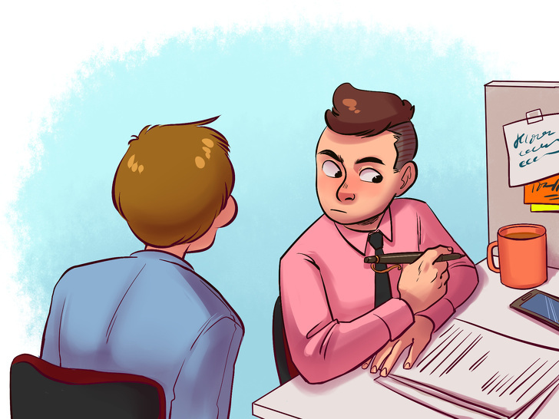
  Уникнення зорового контакту, ознака невпевненості та ненадійності. Не рекомендується дивитися в очі співрозмовнику довго і невідривно (говорить про прагнення до домінування), інакше його реакція може бути досить агресивною.
  «Вбивця репутації» — це відволікання на смартфон.
  Ознакою неповаги до партнера вважаються руки в кишенях або поза, коли чоловік сидить з широко розведеними ногами.
  Не співпадіння жестів та слів. Важливо закріплювати слова відповідними жестами.
  Думка, що посмішка не важлива у ділововму спілкуванні. Як каже китайська приказка, «хто не вміє посміхатися, нехай не відкриває магазин». Посмішка має бути легкою та щирою. Вона вселяє в інших довіру до себе, складає певний образ персони, яка зацікавлена своєю роботою

Slide 5

Жести
Жести які ми можемо робити несвідомо, але які мають негативну символіку.
  Жести сумніву і непевності найчастіше зв'язані з почісуванням вказівним пальцем правої руки під мочкою чи вуха ж бічної частини шиї (звичайно робиться п'ять рухів, що почухують,).
  Жест "почісування вуха" свідчить про бажання співрозмовника відгородитися від слів, що він чує. Інший жест, зв'язаний з дотиком до вуха, - потягування мочки вуха - говорить про те, що співрозмовник наслухався вдосталь і хоче висловитися сам.
  Якщо під час бесіди ваш партнер направляється чи повертається убік дверей, якщо його ноги звернені до виходу, це означає, що йому хотілося б піти.
  Просте схрещування рук означає, наймовірніше, що співрозмовник зайняв оборонну позицію.
  Якщо співрозмовник дивиться убік – він відноситься до вас без поваги.
Н-д адвокати, актори, політики і т.д. або взагалі відмовляються від жестикуляції, або спеціально відпрацьовують aміміку, жести і пози, що змушують вірити тому, що вони говорять.

Slide 6
After

Slide 7
Środki komunikacji niewerbalnej, które negatywnie wpływają na komunikację biznesową.
Bogdan Danyliuk

Slide 8
Niewerbalne zachowanie dostarcza rozmówcy więcej informacji niż mowa. Psycholodzy twierdzą, że ponad 50% informacji, jakie odbiera mózg, pochodzi z sygnałów niewerbalnych. Postawa, gesty, kontakt wzrokowy mogą mieć decydujące znaczenie i wpłynąć na przebieg i sukces ważnego spotkania.

Slide 9
  Unikanie kontaktu wzrokowego jest oznaką niepewności i niepewności. Nie zaleca się patrzenia długo i nieprzerwanie w oczy rozmówcy (mówiąc o dążeniu do dominacji), w przeciwnym razie jego reakcja może być dość agresywna.
  "Mordercą reputacji" jest uciekanie wzrokiem do smartfona.
  Oznaką braku szacunku dla partnera są ręce w kieszeniach lub postawa, w której mężczyzna siedzi z szeroko rozstawionymi nogami.
  Ważne jest, aby gesty i słowa były zgodne.
  Myślą, że uśmiech nie jest ważny w biznesowej komunikacji. Jak mówi chińskie przysłowie, "ten, kto nie potrafi się uśmiechnąć, nie powinien otwierać sklepu". Uśmiech powinien być lekki i szczery. Wprowadza on zaufanie do siebie u innych, tworzy pewien obraz osoby zainteresowanej swoją pracą.

Slide 10
Żesti
Żesti, które możemy wykonywać nieświadomie, ale mają negatywną symbolikę
Żesti wątpliwości i niepewności najczęściej związane z drapaniem wskazującym palcem prawej ręki pod uchem lub boczną częścią szyi (zwykle wykonuje się pięć ruchów drapania)
Gestykulacja "podrapanie ucha" świadczy o pragnieniu rozmówcy odseparowania się od słów, które słyszy. Inny gest związany z dotykiem ucha, czyli pociągnięcie za płatek ucha, mówi o tym, że rozmówca już wystarczająco słuchał i chce wypowiedzieć się sam.
Jeśli podczas rozmowy twój partner skręca w bok lub kieruje się w stronę drzwi, a jego nogi są zwrócone w kierunku wyjścia, oznacza to, że chciałby odejść.
Proste skrzyżowanie rąk oznacza najprawdopodobniej, że rozmówca przyjął pozycję obronną.
Jeśli rozmówca odwraca wzrok, traktuje cię bez szacunku.
N-d prawnicy, aktorzy, politycy itp. albo w ogóle odmawiają gestykulowania, albo specjalnie ćwiczą mimikę, gesty i postawy, które sprawiają, że wierzysz w to, co mówią.

